Slide 1
「協力をお願いするポスターを作ろう」
～目的や意図に応じ、必要な事柄を整理して書く～
平成29年度＜小学校＞全国学力・学習状況調査の結果を踏まえた 授業アイディア例（平成29年9月 国立教育政策研究所教育課程センター）をもとに作成

Slide 2
中学生からもらったアドバイス
中学生からもらったアドバイスの中から、ポスターに書くことを見つけて整理しよう。
必要な事柄は何かな。
去年、わたしたちも緑のカーテンを作ったよ。おかげですずしい夏が過ごせたんだ。でも、水やりがとても大変だったなあ。あああああああああああああああああああ
まず、毎朝水をやらないとすぐにかれてしまうんだ。朝、水やりをわすれて、昼休みにあわてて見に行ったらしおれかけていたこともあったよ。
それから、大きな緑のカーテンを作るためには、たくさんの植木ばちに水をやる必要があるんだ。植木ばちの数はどのくらい大きな緑のカーテンを作るかで変わってくるよ。
水やりは大変だったけれど、すずしい夏が過ごせて、みんなも喜んでくれて本当にうれしかったなあ。
何かこまったことがあったらいつでも相談にのるよ。
がんばって作ってね。
めあて
係活動の協力をお願いするポスターを作ろう
ポスターでお願いの内容を分かりやすく伝えるために、必要なことを選んでかんたんに書こう。
アドバイスには、
「水やりがたいへんだったこと」
「たいへんだった理由」
「理由を説明する事例」
が書かれているね。
水やりの協力をお願いするためのポスターだから、水やりがたいへんな理由を伝える必要があるね。
だから今回は「たいへんだった理由」を取り上げて、かんたんに書こう。
たくさんの植木ばちに水をやる必要がある
毎朝水をやらないとすぐかれる
理由を書こう
植木鉢の数は緑のカーテンの大きさで決まる
昼休みにしおれかけていた
事例を書こう

Slide 3
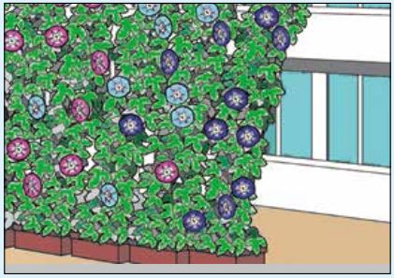
タイトル
去年、わたしたちも緑のカーテンを作ったよ。おかげですずしい夏が過ごせたんだ。でも、水やりがとても大変だったなあ。あああああああああああああああああああ
まず、毎朝水をやらないとすぐにかれてしまうんだ。朝、水やりをわすれて、昼休みにあわてて見に行ったらしおれかけていたこともあったよ。
それから、大きな緑のカーテンを作るためには、たくさんの植木ばちに水をやる必要があるんだ。植木ばちの数はどのくらい大きな緑のカーテンを作るかで変わってくるよ。
水やりは大変だったけれど、すずしい夏が過ごせて、みんなも喜んでくれて本当にうれしかったなあ。
何かこまったことがあったらいつでも相談にのるよ。
がんばって作ってね。
めあて
係活動の協力をお願いするポスターを作ろう
水やりに協力してくれる人、
大募集！
サブタイトル
～緑のカーテンで涼しい夏を～
イラスト
ポスターでお願いの内容を分かりやすく伝えるために、必要なこと選んでかんたんに書こう。
お願い
たくさんの植木ばちに水をやる必要がある
毎朝水をやらないとすぐかれる
理由を書こう
植木鉢の数は緑のカーテンの大きさで決まる
昼休みにしおれかけていた
事例を書こう
水やりは、毎朝、
たくさんの植木ばちにやらなけられ
ばならないので、大変です。
みなさん！
ぜひ、協力してください！！

